Slide 1

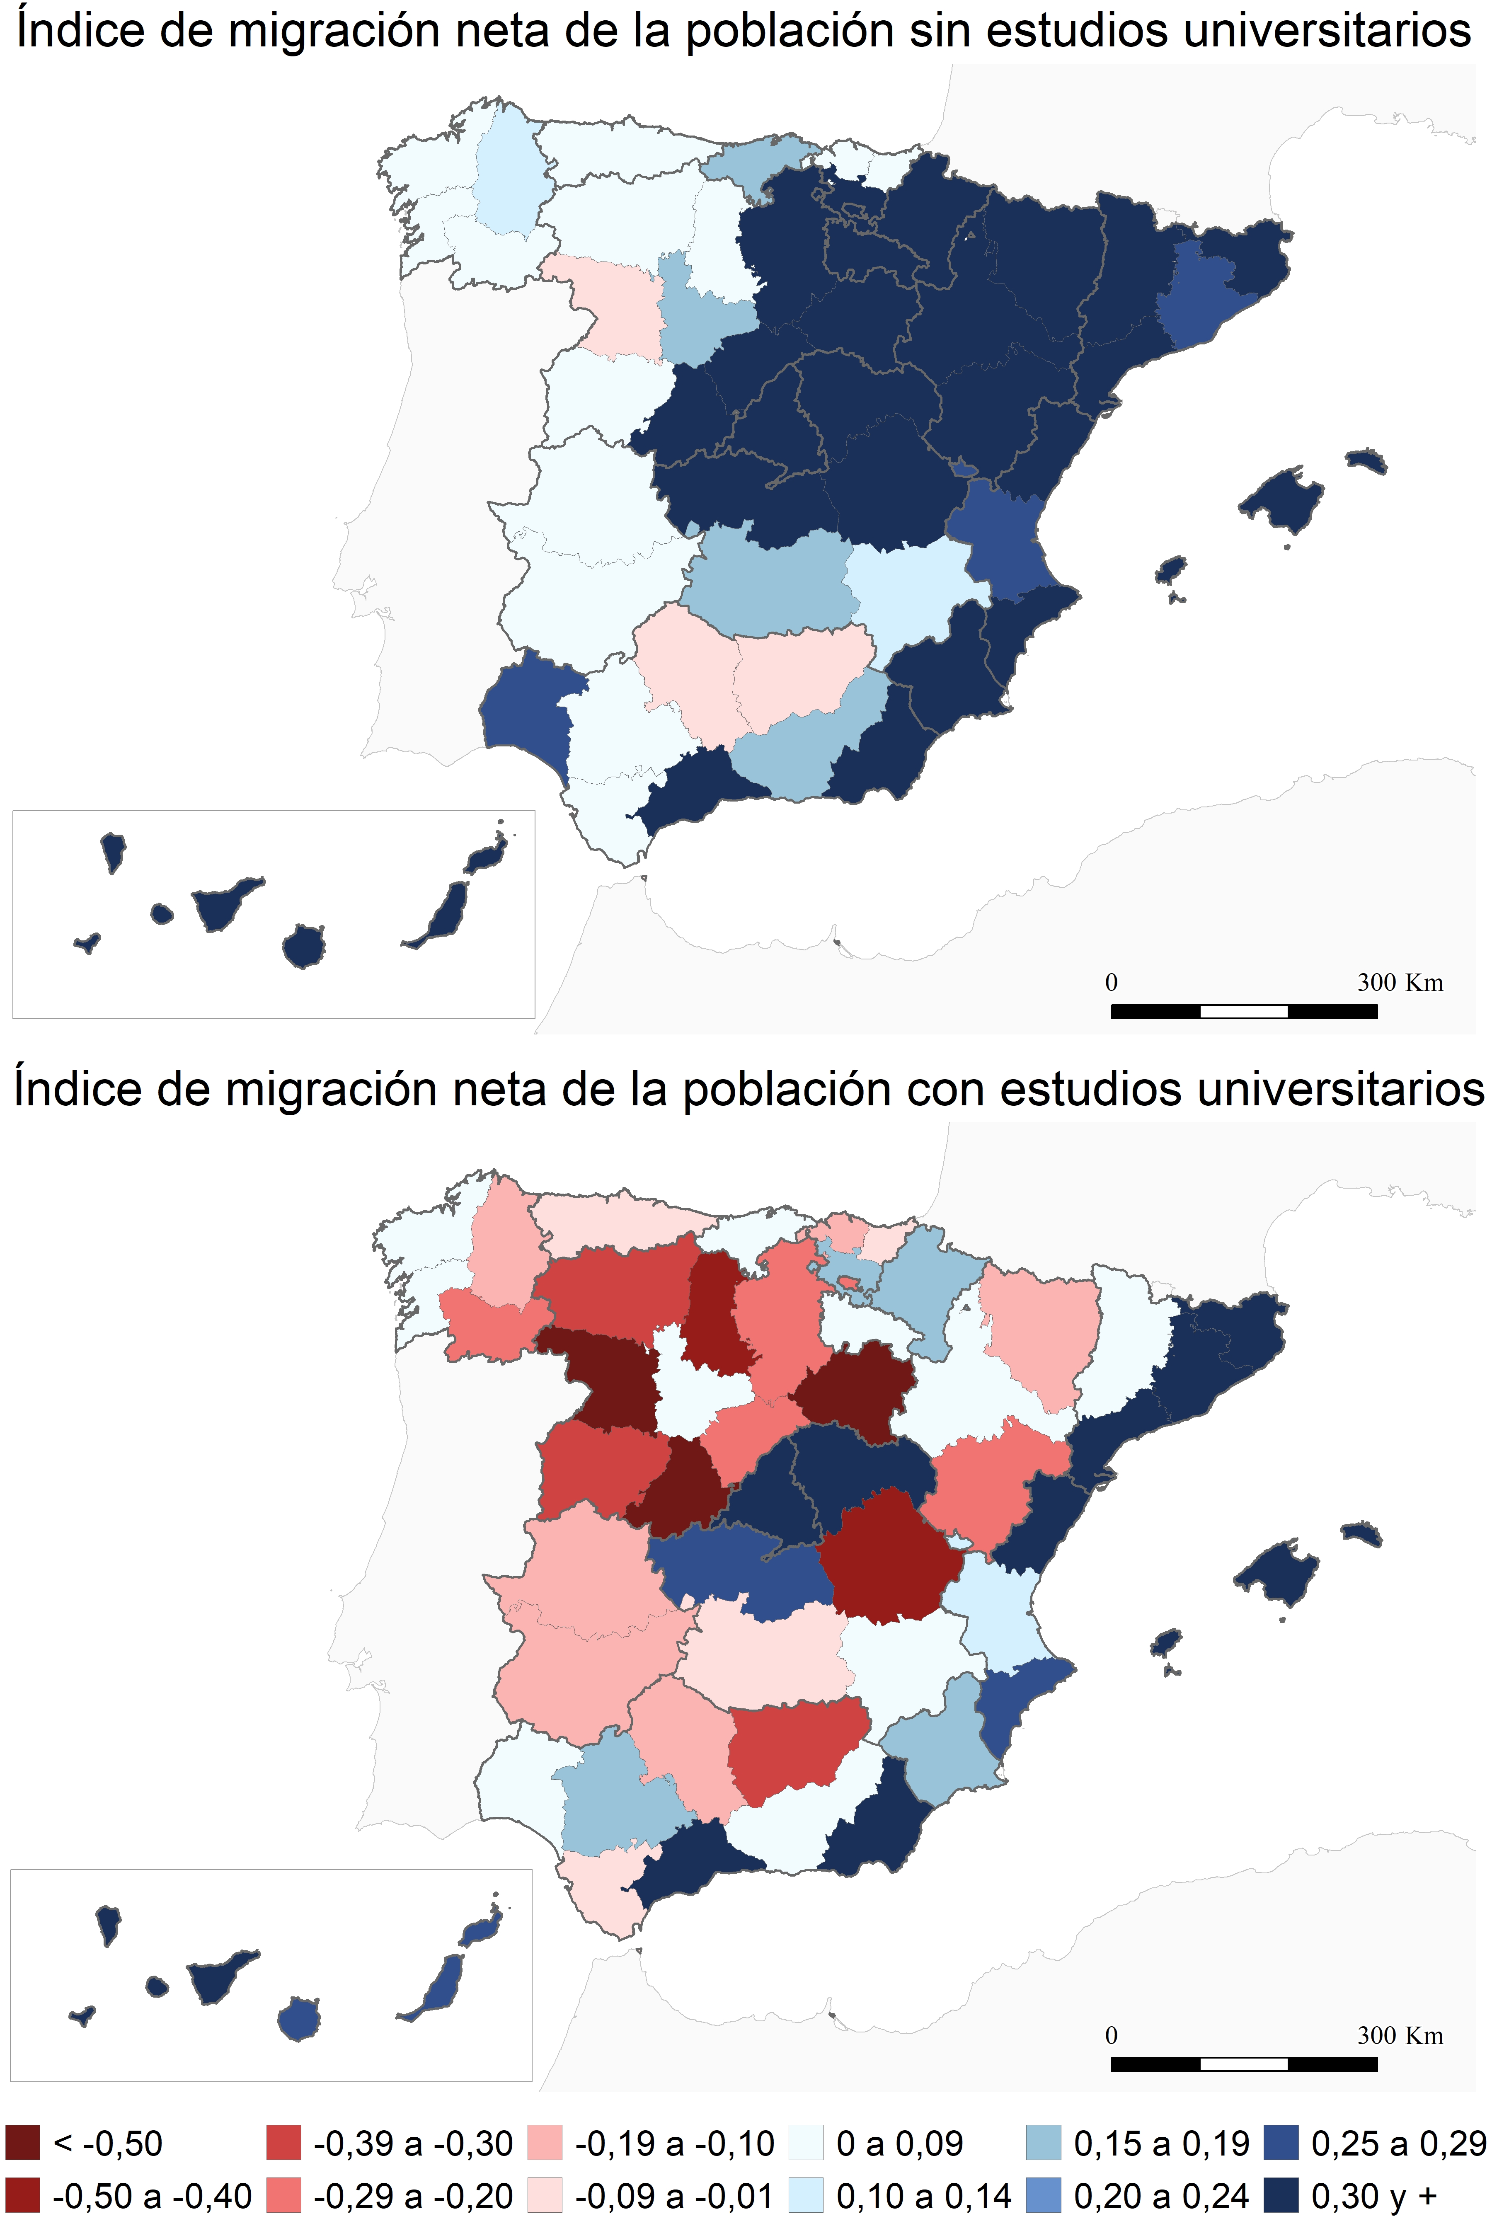
¿Ha compensado la inmigración
extrajera la pérdida da capital
humano local en las provincias
emigratorias?
Miguel González-Leonardo
Centre d´Estudis Demogràfics
mgonzalez@ced.uab.es
FIGURA 1
OBJETIVOS
Estudios recientes documentan procesos de descapitalización educativa en algunos territorios, causados por las migraciones internas de jóvenes españoles (González-Leonardo et al., 2020) y, en menor medida, por la emigración exterior (González-Enríquez y Martín-Romera, 2018).
El objetivo de esta investigación es analizar si la inmigración extranjera ha compensado dichos procesos de descapitalización educativa.
METODOLOGÍA
Fuente: Censo de 2011.
Se calculará el índice de migración neta para la población de 25 a 39 años con y sin estudios universitarios -balance neto interprovincial de españoles más el stock de extranjeros residentes en España-.
La emigración exterior de españoles se excluye por su escasa entidad cuantitativa y por no disponer del nivel de estudios en el en el PERE.
RESULTADOS
La inmigración extranjera ha compensado la pérdida de población, pero no la descapitalización educativa de jóvenes con estudios universitarios en las provincias emisoras.
Los extranjeros que llegaron a estos territorios tenían un nivel de estudios limitado y los más formados se asentaron en las áreas receptoras de españoles.
CONCLUSIONES
El desequilibrio en la redistribución del capital humano cualificado de la población española es extrapolable a los patrones de asentamiento de la inmigración extranjera.
REFERENCIAS
González-Enríquez, C., Martínez-Romera, J.P. (2017). La emigración española cualificada tras la crisis. Una comparación con la italiana, griega y portuguesa. Migraciones, 43, 117-145. https://doi.org/10.14422/mig.i43.y2017.006
González-Leonardo, M., Recaño, J., & López-Gay, A. (2020). Selectividad migratoria y acumulación regional del capital humano cualificado en España. Investigaciones Regionales, 47, 113-133. https://doi.org/10.38191/iirr-jorr.20.013.

